Slide 1
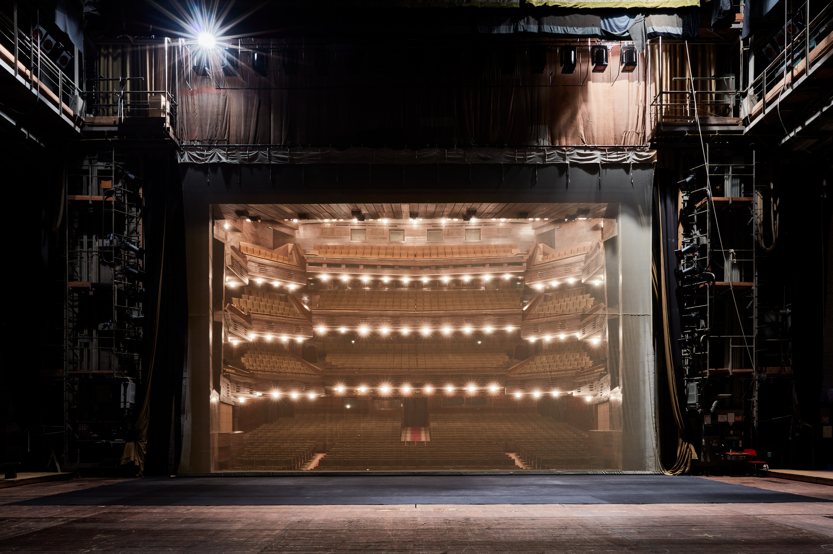
ТЕАТР
Антропология
Онтология
Десакрализация | Ресакрализация

Slide 2
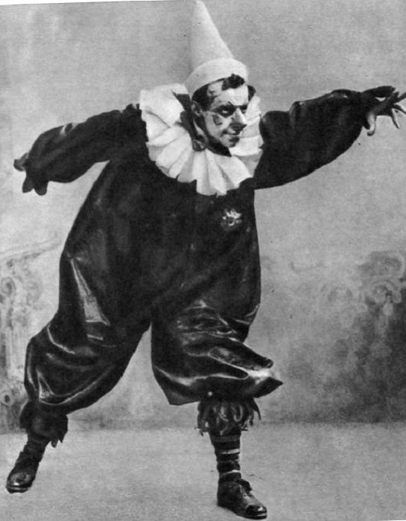
ТЕАТР
Антропология
часть II

Slide 3
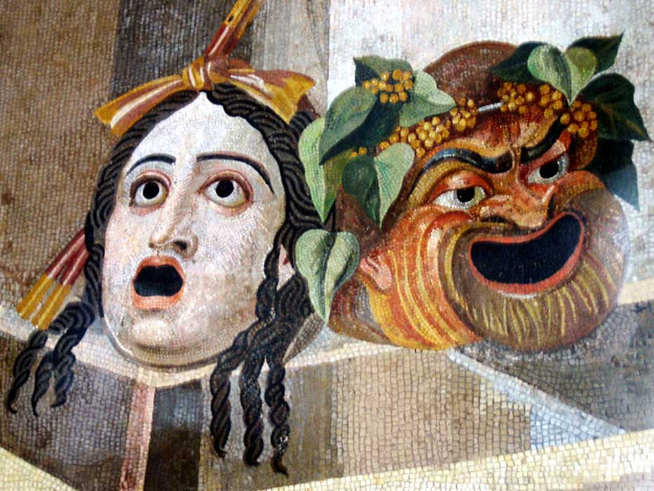
н
ТЕАТР
Лекция 11
Антропология
Театр и гендер

Slide 4
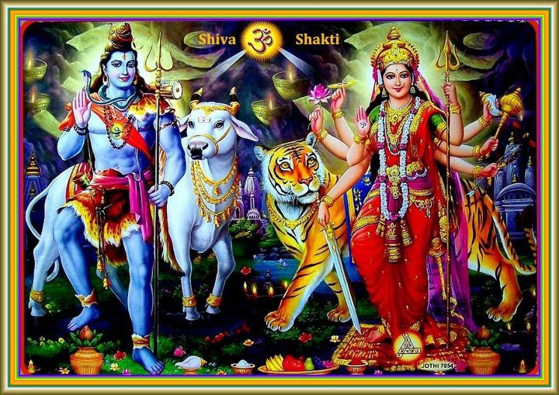
н
ТЕАТР
Введение. Метафизика пола
Антропология
Пол (гендер) – базовый язык антропологии

Slide 5
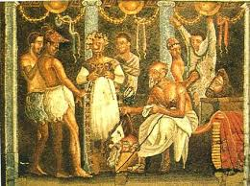
ТЕАТР
Часть 1. Театр и маскулиноиды
Антропология

Slide 6
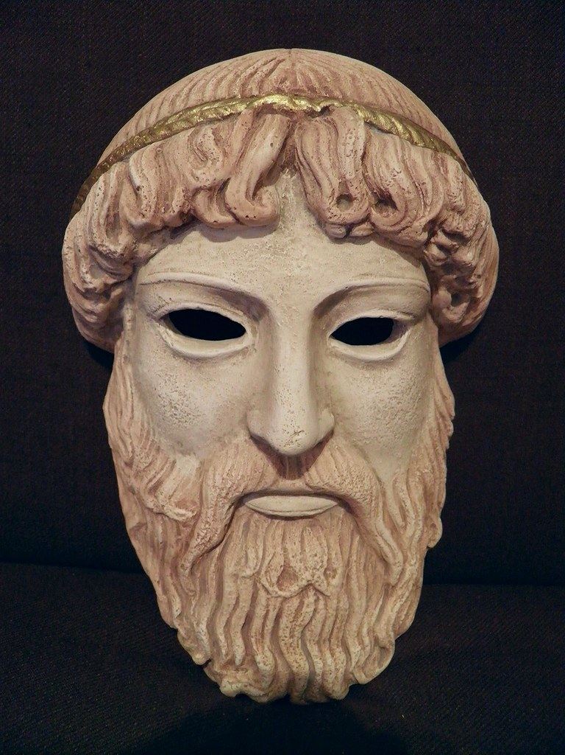
ТЕАТР
Антропология
Театр - дело мужчин

Slide 7
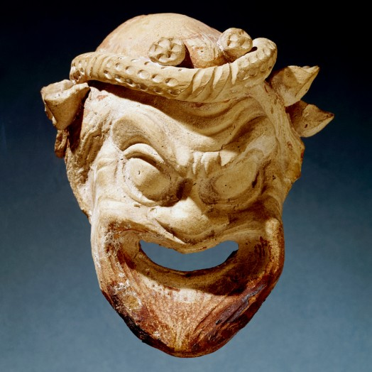
ТЕАТР
Театр - публичное место
(женщина считалась существом приватным)
Антропология
Воображение есть мужское свойство
Миф как дело мужчин

Slide 8
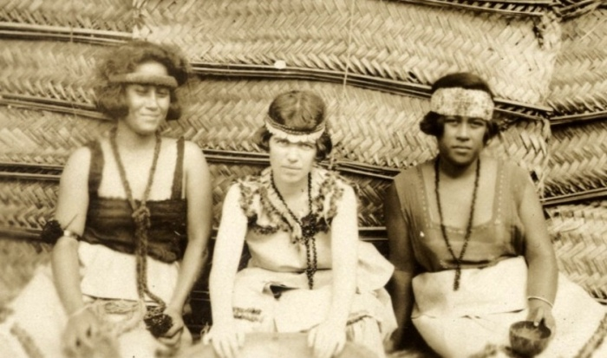
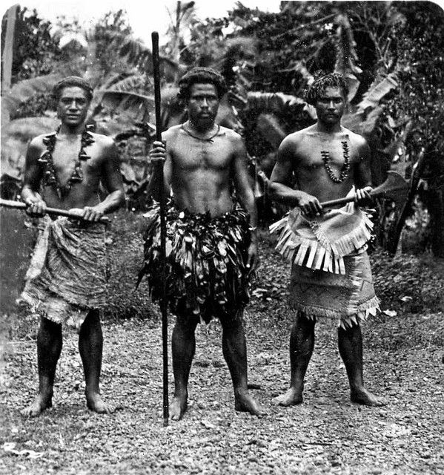
ТЕАТР
Маргарет Мид «Взросление на Самоа»
Антропология
«

Slide 9
ТЕАТР
Musica Popular Brasileira
Bossa Nova
Антропология

Slide 10
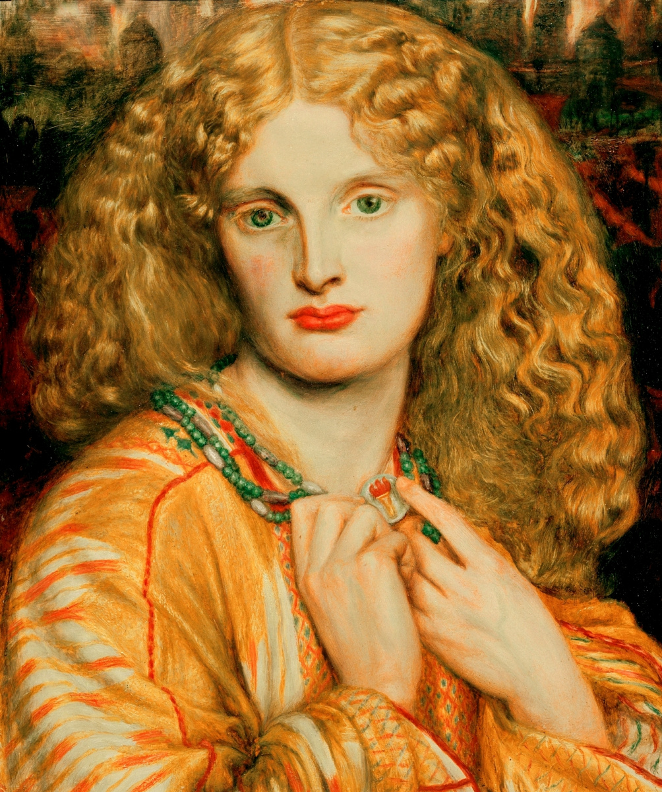
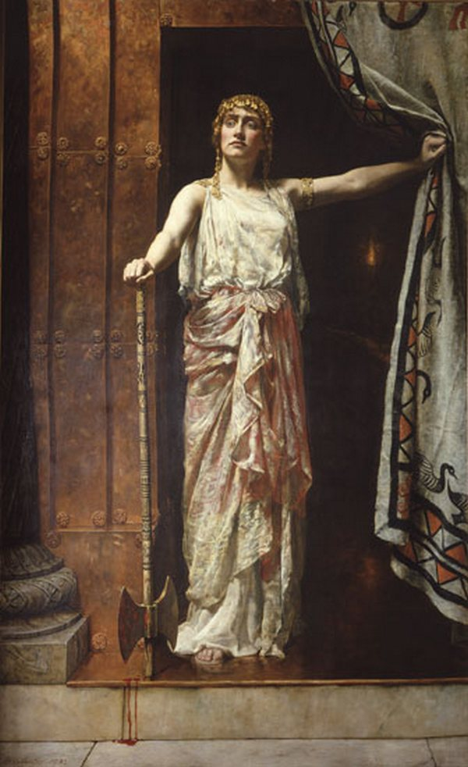
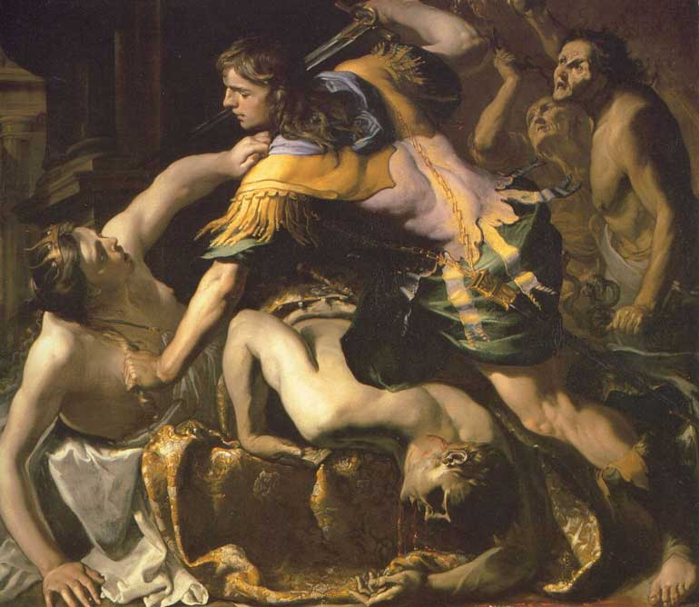
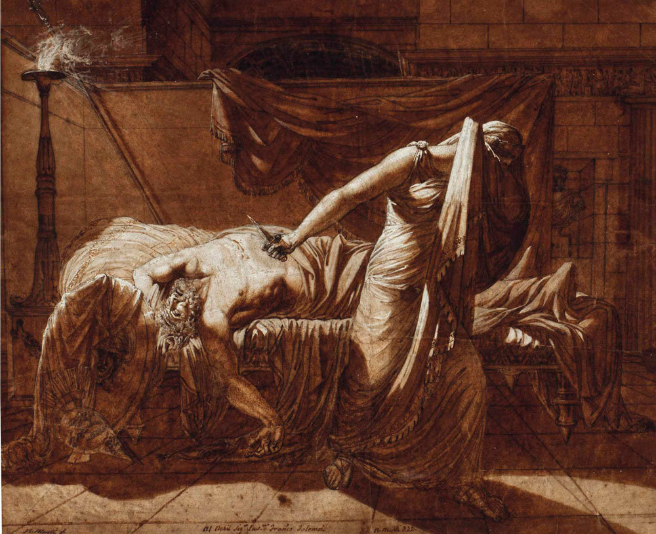
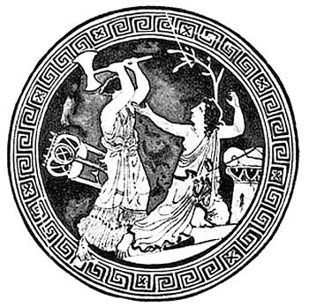
ТЕАТР
Театр как поле фантазии есть область опасного,
где гендеры вступают в глубинное противостояние
Антропология
Театр территория кровавой войны полов

Slide 11
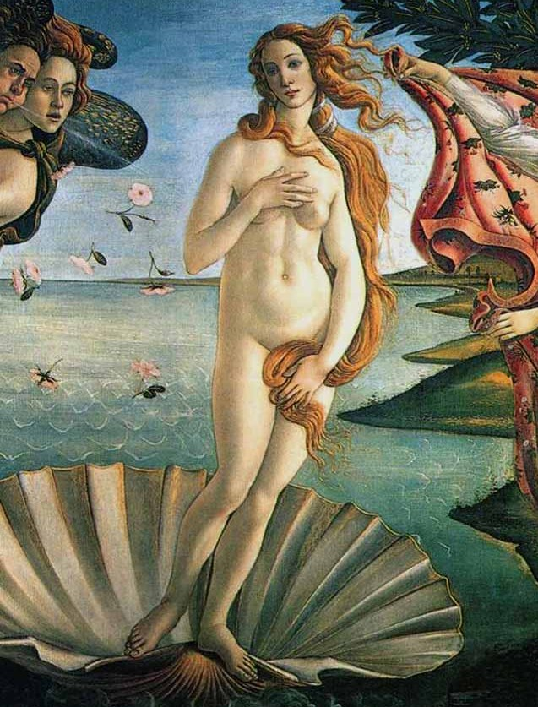
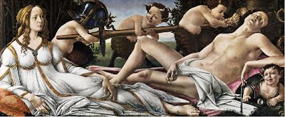
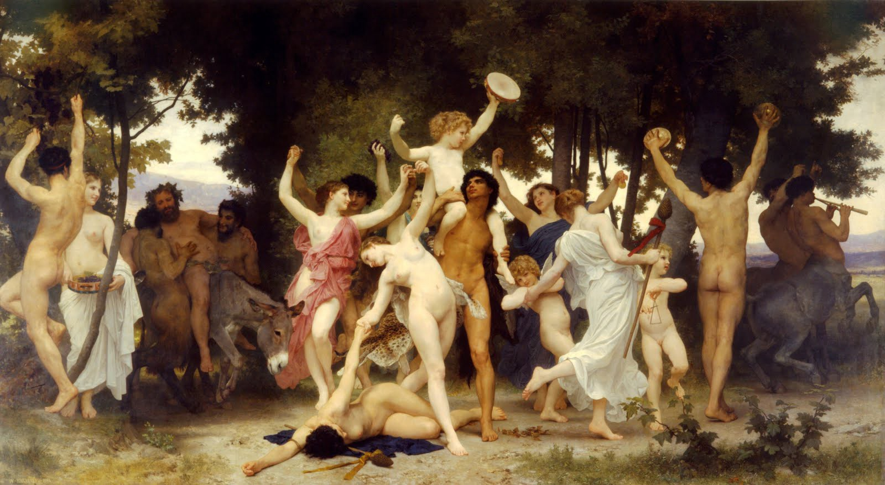
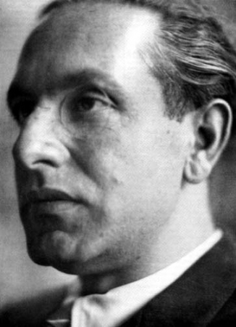
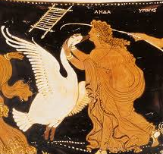
ТЕАТР
Диалектика пола
Антропология
Метафизика пола

Slide 12
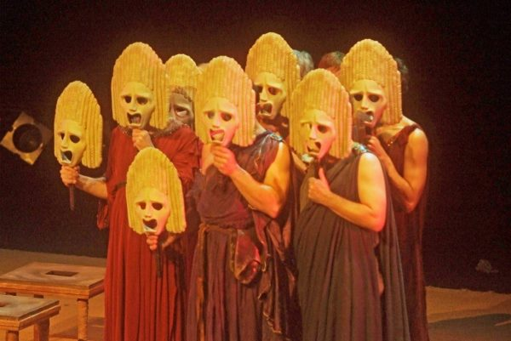
ТЕАТР
Часть 2. Женские архетипы театра
Антропология

Slide 13
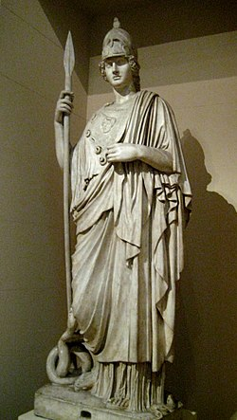
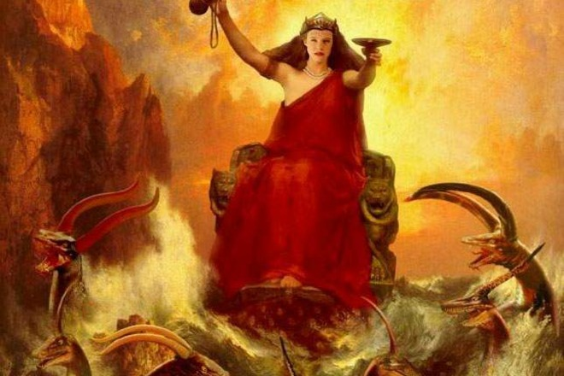
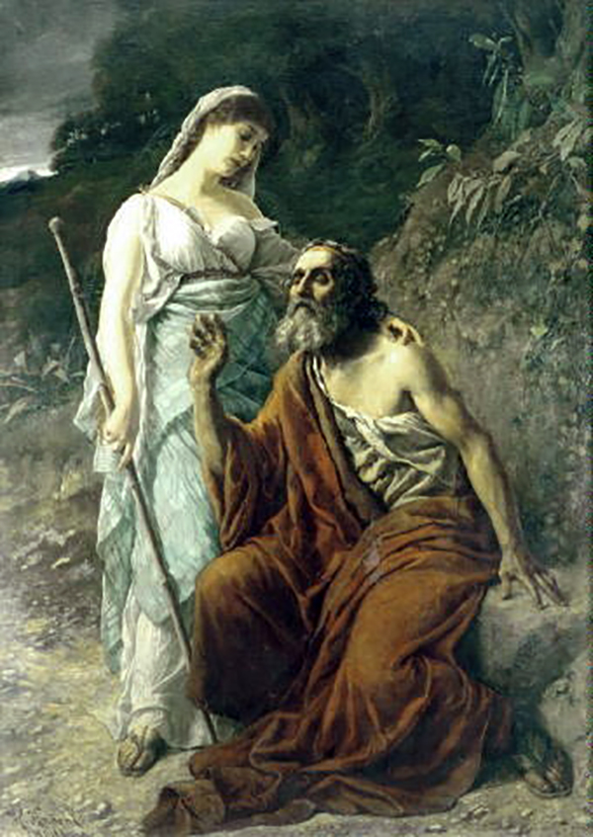
ТЕАТР
Антропология
Медея
Афина
Антигона

Slide 14
ТЕАТР
двойная спираль гендера
Антропология
динамический
Он
Она
андрогинат
гендер сновидений

Slide 15
ТЕАТР
Musica Popular Brasileira
Bossa Nova
Антропология

Slide 16
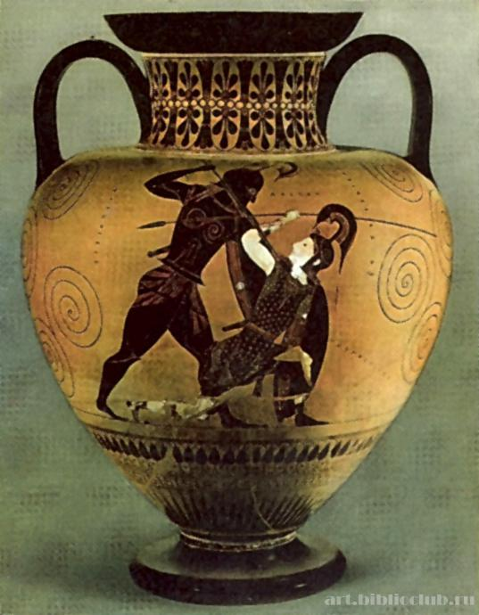
ТЕАТР
Пентеселея
Антропология
гештальт амазонки
Генрих фон Клейст

Slide 17
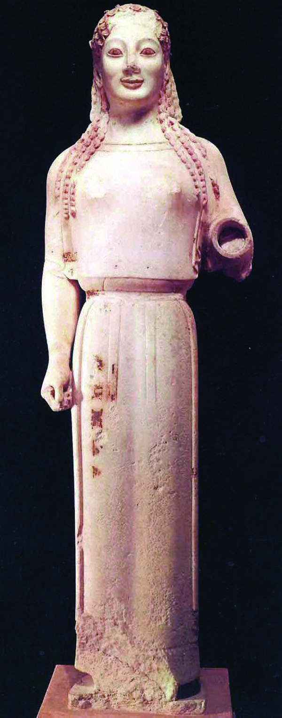
ТЕАТР
Антропология
Кора

Slide 18
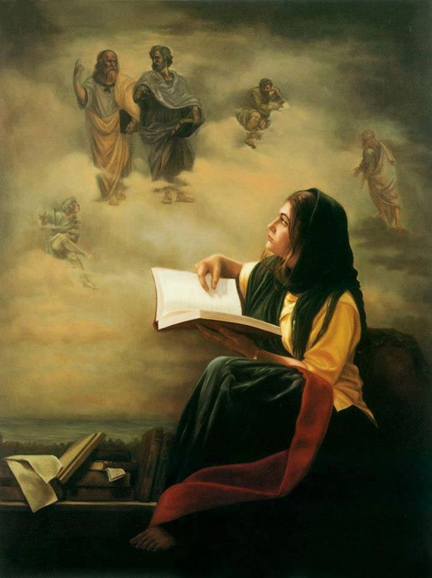
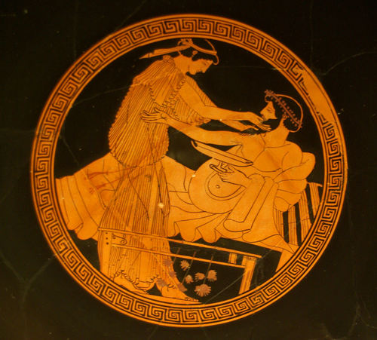
ТЕАТР
Антропология
ἑταίρα

Slide 19
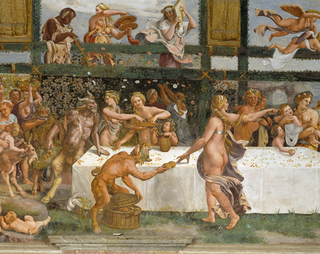
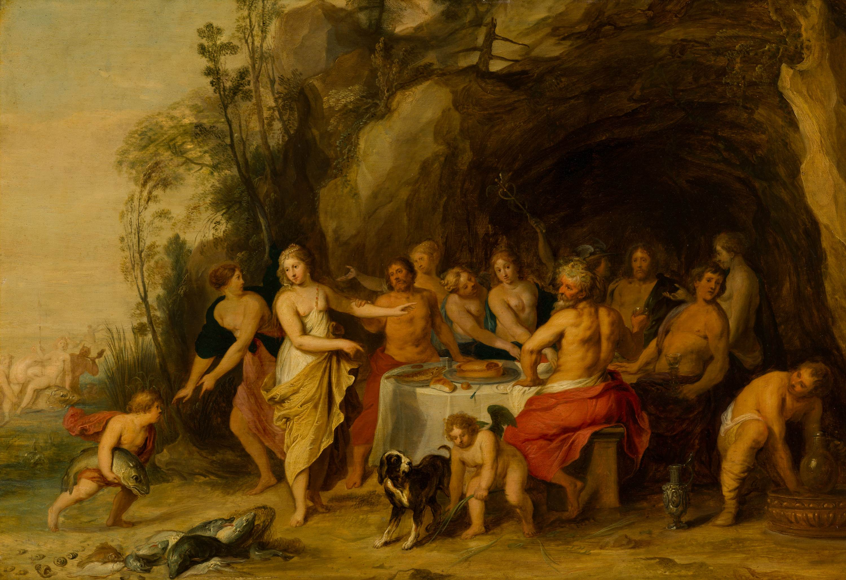
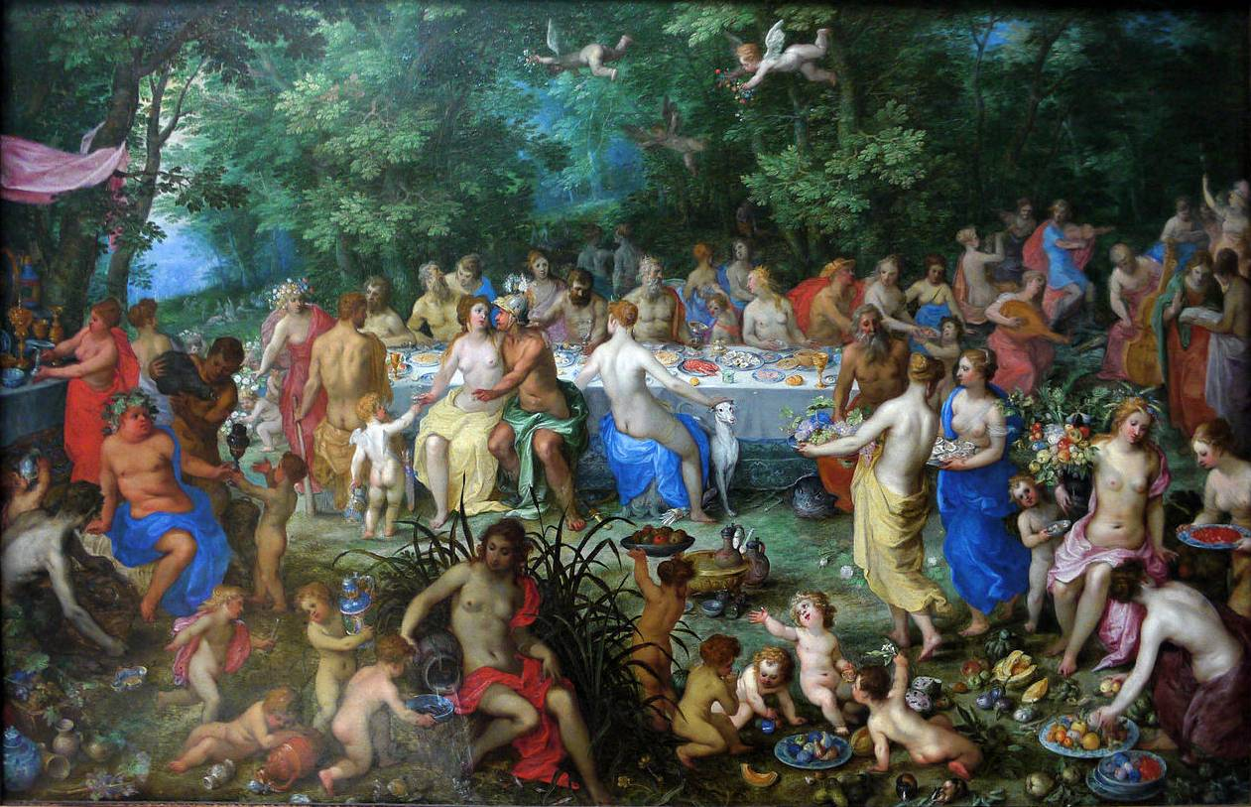
ТЕАТР
Пир богов
Антропология
Структуры умозрительного гендера
Философский симпозиум

Slide 20
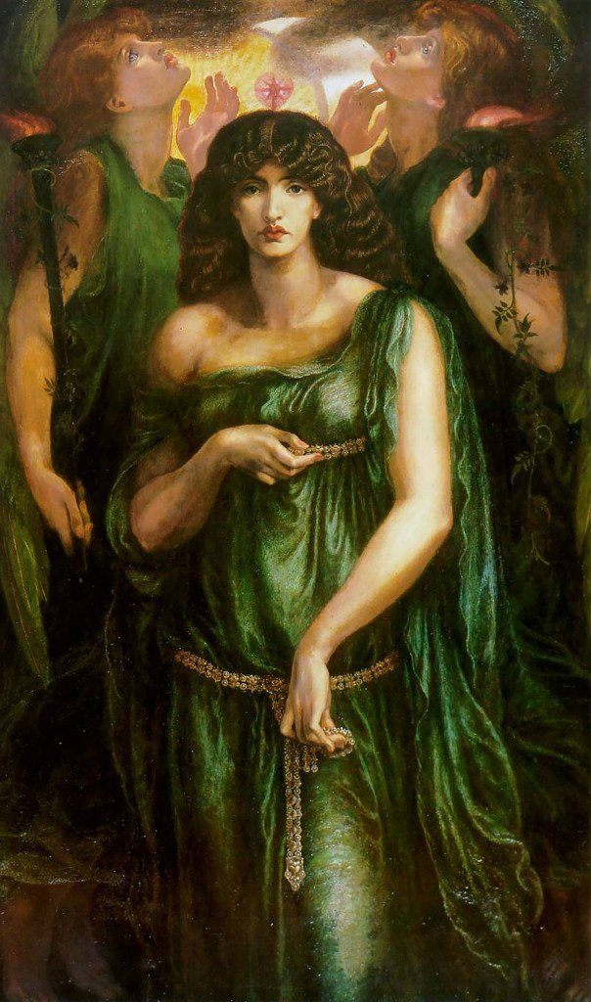
ТЕАТР
Антропология
Театр это место, где женщина вступает в воображение, активирует имажинэр,
а значит, принимает участие в конституировании действительного

Slide 21
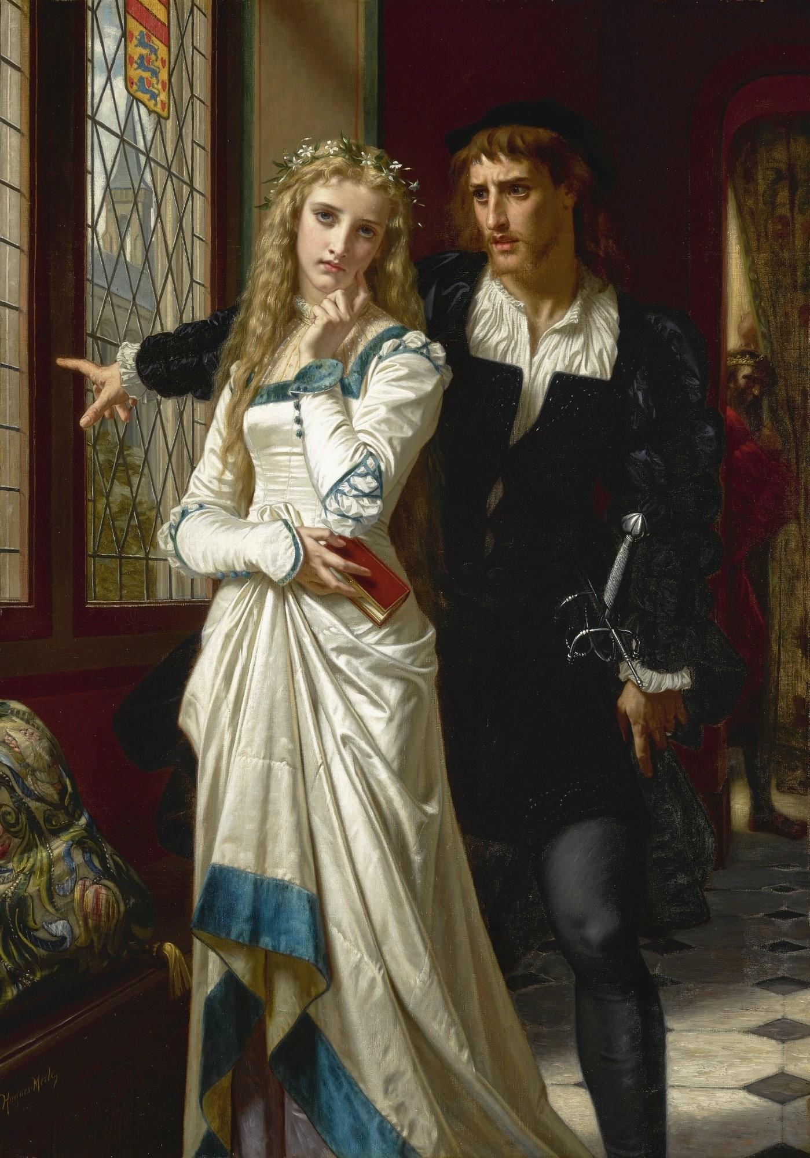
ТЕАТР
Часть 3. Театральный пол
Антропология

Slide 22
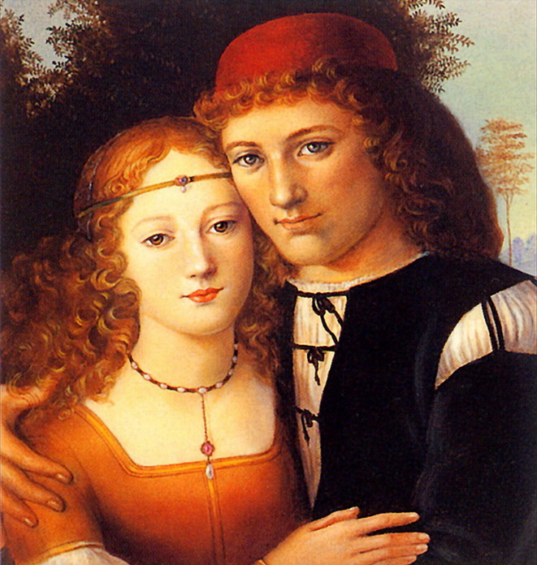
ТЕАТР
Пол это роль
Антропология
но роль это метафизика

Slide 23
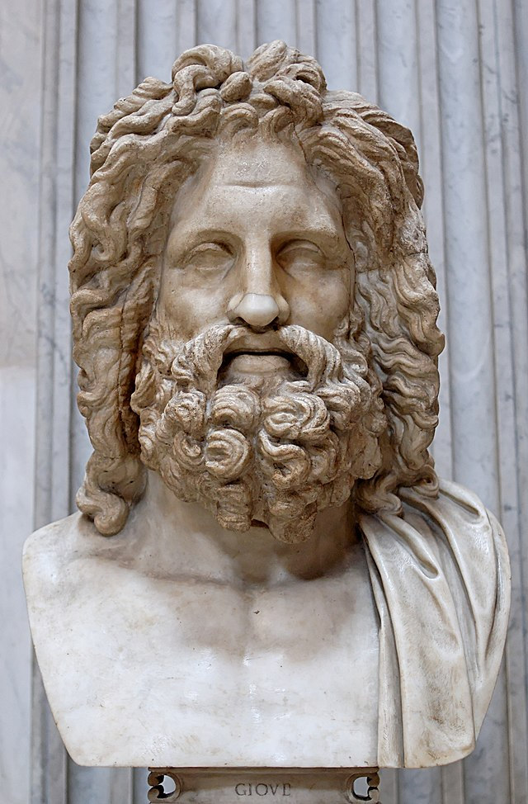
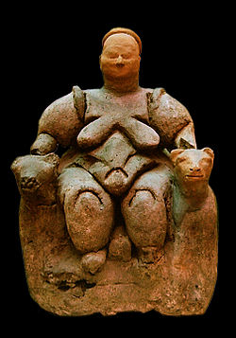
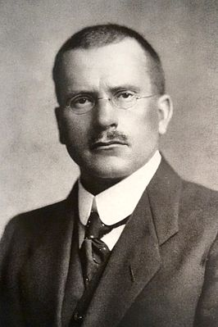
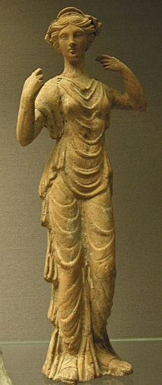
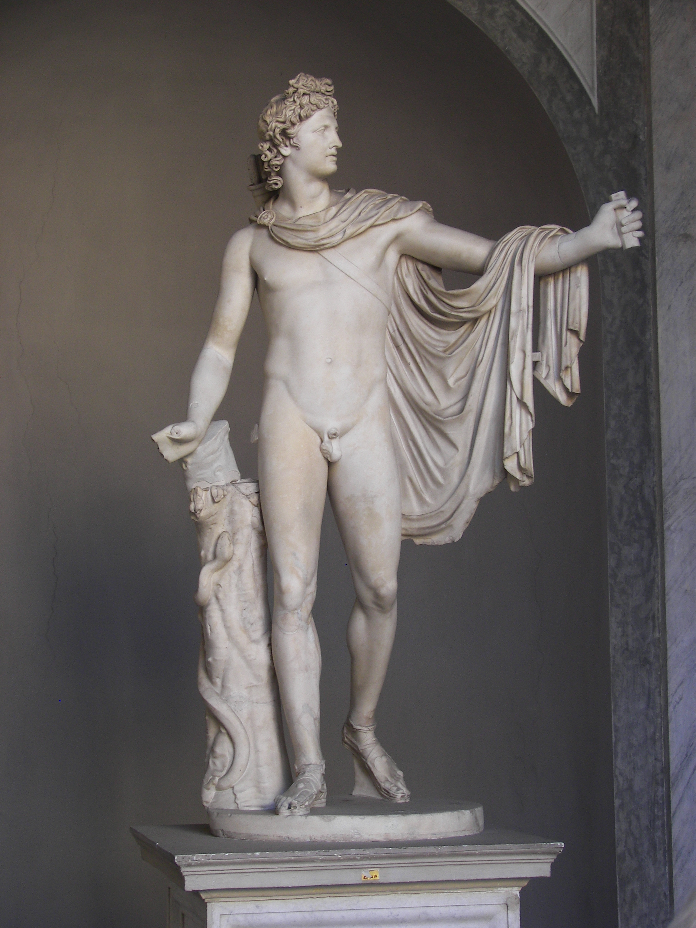
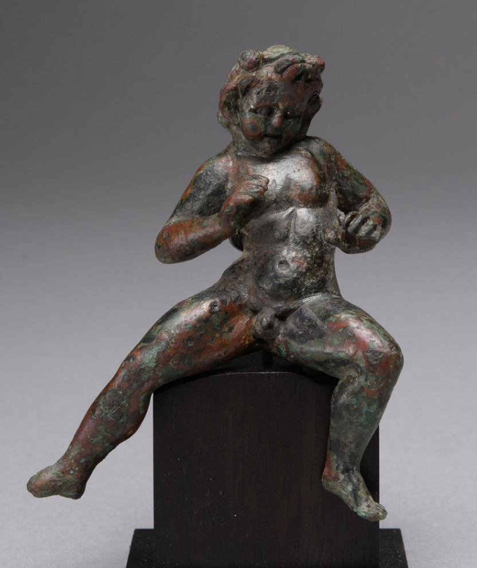
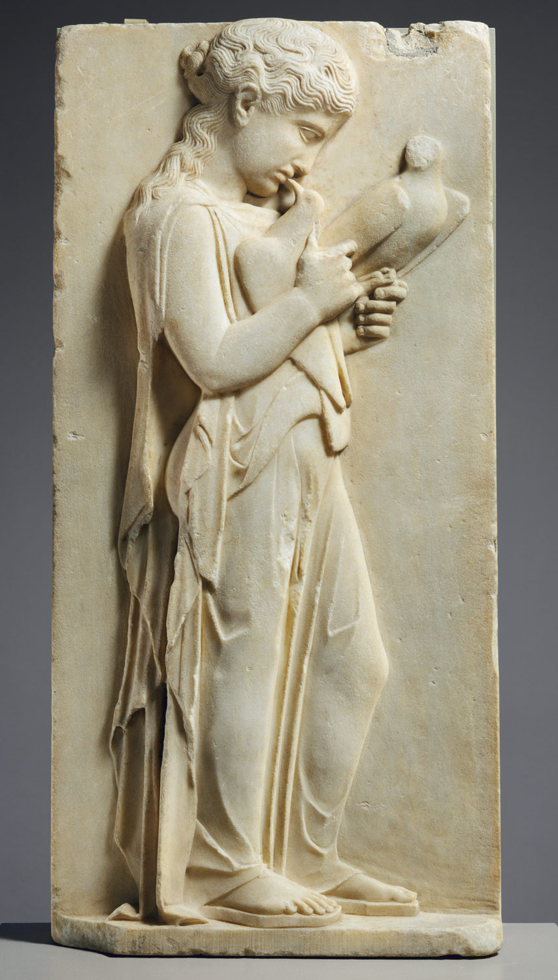
ТЕАТР
Антропология
Карта архетипов гендерного театралитета

